Slide 1
PLANEJANDO OS PROJETOS DO FUNCEP A PARTIR DE INDICADORES

Slide 2
ODM – Objetivos de Desenvolvimento do Milênio
ODM Nº 1 – “Erradicar a extrema pobreza e a fome: acabar com a pobreza em todas as suas formas, em todos os lugares”.
Os Objetivos de Desenvolvimento do Milênio foram definidos a partir da 55ª sessão da Assembleia Geral da ONU, a chamada "Cúpula do Milênio das Nações Unidas", realizada em setembro de 2000, em Nova Iorque, Estados Unidos, tendo como o 1º deles “Erradicar a extrema pobreza e a fome no mundo”.
Emenda Constitucional nº 31 de 14/12/2000 - altera o ADCT introduzindo artigos que criam o Fundo de Combate e Erradicação da Pobreza.
ADCT – Art. 82 (Determina a instituição do FUNCEP nos Estados, Distrito Federal e Municípios)

Slide 3
“AGENDA 2030” ODS(s) - Objetivos de Desenvolvimento Sustentáveis (Setembro de 2015)
ODS Nº 1 – Erradicação da pobreza: acabar com a pobreza em todas as suas formas, em todos os lugares.
Meta 1.1 - Até 2030, erradicar a pobreza extrema para todas as pessoas em todos os lugares, atualmente medida como pessoas vivendo com menos de US$1,25 por dia.
Meta 1.2 - Até 2030, reduzir pelo menos à metade a proporção de homens, mulheres e crianças, de todas as idades, que vivem na pobreza, em todas as suas dimensões, de acordo com as definições nacionais.

Slide 4
Normas vigentes:
FUNDO DE COMBATE E ERRADICAÇÃO DA POBREZA NA PARAÍBA – FUNCEP/PB
Lei Estadual nº 7.611/2004 (Institui o FUNCEP-PB)
Lei nº 12.068/2021, de 27/09/2021 – última alteração
Decreto Estadual nº 42.094/2021 (Regulamenta a Lei 7.611/2004 e Revoga Dec. Nº 25.849/2005)
Decreto Estadual nº 42.282/2022 (Aprova o regimento interno Conselho Gestor do FUNCEP)
Orientação Normativa nº 01/2022/FUNCEP (Disciplina a forma de execução dos recursos do Fundo)

Slide 5
OBJETIVO DO FUNCEP-PB (Lei nº 7.611/2004)
“ Art. 1° Art. 1º Fica instituído, no âmbito do Estado da Paraíba, o Fundo de Combate e Erradicação da Pobreza - FUNCEP/PB, de natureza contábil, com o objetivo de viabilizar a todos os paraibanos o acesso a níveis dignos de subsistência, cujos recursos serão aplicados, exclusivamente, em ações suplementares de nutrição, habitação de interesse social, acesso à água, educação, saúde, qualificação profissional, saneamento básico, segurança alimentar da família, reforço de renda familiar, promoção do fortalecimento da agricultura familiar e solidária, inclusão social e outros programas de relevante interesse social, voltados para a melhoria da qualidade de vida, podendo ainda ser aplicado no tratamento de Epidemias, conforme disposto no art. 82 do Ato das Disposições Constitucionais Transitórias - ADCT da Constituição Federal”

Slide 6
COMPOSIÇÃO DAS RECEITAS DO FUNCEP
O § 1º do Art. 82 da ADCT, disciplina que: “(... ) poderá ser criado adicional de até dois pontos percentuais na alíquota do Imposto sobre Circulação de Mercadorias e Serviços – ICMS, sobre produtos e serviços supérfluos e nas condições definidas na lei complementar de que trata o art. 155, § 2º, XII, da Constituição (...)”.
Supérfluo = “desnecessário”; “excessivo”; ou “que é mais do que se necessita.”
No Estado da Paraíba essa alíquota (2%) é aplicada sobre: gasolina, serviços de comunicação, energia elétrica, produtos de tabacaria, joias, perfumes e produtos de beleza, dentre outros produtos e serviços. (Art. 2º da Lei nº 7.611/2004).

Slide 7
LEI COMPLEMENTAR Nº 194 DE 23 DE JUNHO DE 2022
Ementa: Altera a Lei nº 5.172, de 25 de outubro de 1966 (Código Tributário Nacional), e a Lei Complementar nº 87, de 13 de setembro de 1996 (Lei Kandir), para considerar bens e serviços essenciais os relativos aos combustíveis, à energia elétrica, às comunicações e ao transporte coletivo, e as Leis Complementares nºs 192, de 11 de março de 2022, e 159, de 19 de maio de 2017.

Slide 8
LEI COMPLEMENTAR Nº 194 DE 23 DE JUNHO DE 2022
Art. 1º A Lei nº 5.172, de 25 de outubro de 1966 (Código Tributário Nacional), passa a vigorar acrescida do seguinte art. 18-A:
“Art. 18-A. Para fins da incidência do imposto de que trata o inciso II do caput do art. 155 da Constituição Federal, os combustíveis, o gás natural, a energia elétrica, as comunicações e o transporte coletivo são considerados bens e serviços essenciais e indispensáveis, que não podem ser tratados como supérfluos.
Parágrafo único. Para efeito do disposto neste artigo:
I - é vedada a fixação de alíquotas sobre as operações referidas no caput deste artigo em patamar superior ao das operações em geral, considerada a essencialidade dos bens e serviços;

Slide 9
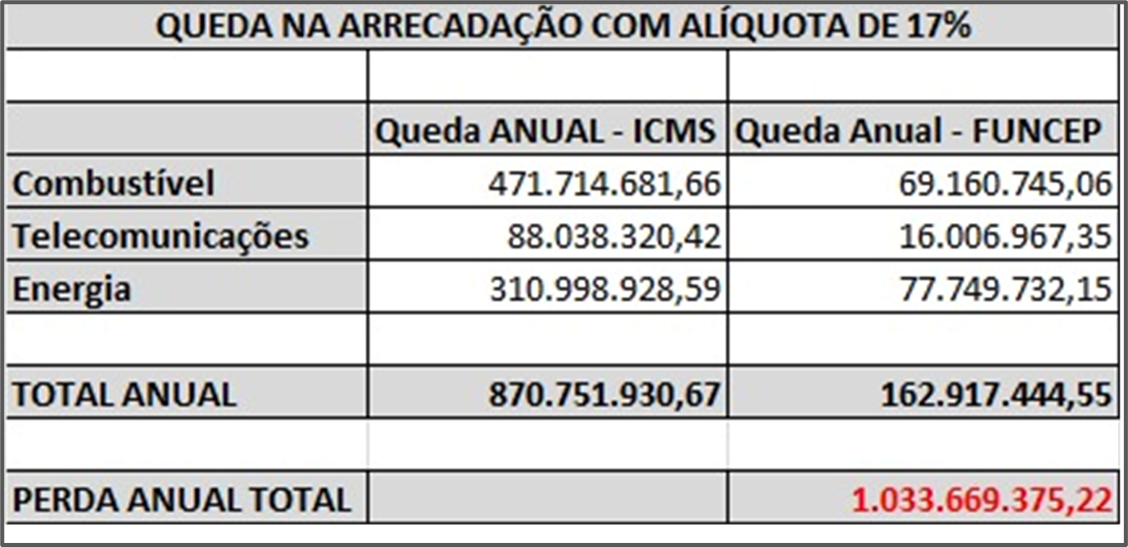
Fonte: SEFAZ-PB

Slide 10
CONSELHO GESTOR E SUAS COMPETÊNCIAS
O Conselho Gestor do FUNCEP-PB é formado por 15 membros titulares - representantes de entidades públicas e da sociedade civil - tendo como competências, dentre outras:
propor ao Chefe do Poder Executivo políticas de combate e erradicação da pobreza;
Avaliar políticas públicas realizadas com recursos do Fundo;
Aprovar projetos propostos por órgãos demandantes.

Slide 11
Art. 3º da ON nº 001/2022
O inciso II da ON nº 001/2022, estabelece que os projetos propostos pelos órgãos, devem conter, no mínimo os seguintes itens:
a) tema do projeto;
b) objetivo (em conformidade às finalidades de aplicação previstas no Artigo 1º da Lei nº 7.611/2004);
c) justificativa;
d) valor total a ser investido;
e) indicadores e metas;
f) impactos/resultados esperados;
g) cronograma de desembolso financeiro;
h) cronograma de execução.

Slide 12
PROJETO (Conceito e Etapas)
Trata-se de um esforço temporário, com recursos delimitados e a finalidade de um resultado único. Com ele, busca-se criar um serviço, produto ou resultado.
Iniciação: Definição do Projeto de maneira ampla (indicador de partida (justificativa) objetivos, prazos, recursos e etc.);
Planejamento: Criação das metas (cronograma, custos e etc.).

Slide 13
PROJETO (Conceito e Etapas)...
Execução: união das duas primeiras etapas para criar e lançar o Projeto (ajustes, atualização, execução das tarefas, alocação da equipe e etc.).
Monitoramento e Controle: status de atividade, andamento e etc.).
Encerramento: recapitulação com os participantes do Projeto (revisão, balanço e etc.).

Slide 14
INDICADOR
O que é um indicador?​
É um elemento que possui como objetivo apontar ou mostrar algo a alguém, expressando o desempenho de processos durante um período e/ou impondo ações.​
Para que serve um indicador?​
Análises profundas de diferentes cenários, permitindo um olhar abrangente, técnico e comparativo da nossa realidade.

Slide 15
CARACTERÍSTICAS DE INDICADORES DE POBREZA
Decreto nº 10.852 de 08/11/2021 atualizado pelo Decreto 11.013 de 2022.
Extrema pobreza = renda per capita familiar de até R$105,00;
Pobreza = renda per capita familiar entre R$105,01 e R$210,00;
Insegurança alimentar e nutricional = impossibilidade de adquirir, no mínimo, uma cesta básica para alimentação da família;
Razão cesta básica e renda per capita < 1.

Slide 16
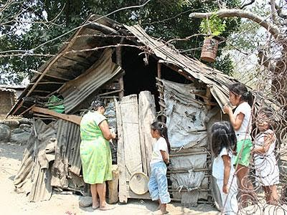
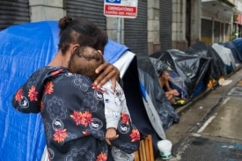
CENÁRIO DE EXTREMA POBREZA

Slide 17
EXEMPLOS PRÁTICOS DE PROJETOS (Projetos apresentados ao Comitê Gestor do Funcep)
Projeto 1: SUSTENTABILIDADE EM MOVIMENTO
Indicador: não apresentado
Meta: Atender diretamente a 29 comunidades quilombolas do Sertão e Alto Sertão paraibano com cursos profissionalizantes.
Possíveis indicadores
Indicador 1: Percentual de pessoas sem letramento digital e sem curso profissionalizante nas comunidades quilombolas:
= Nº de pessoas sem conhecimento digital ou sem curso profissionalizante
População inicial a ser atendida no projeto
X 100

Slide 18
Indicador 2: Determinar as Taxas de Aprovação nos cursos de letramento digital e nos cursos profissionalizantes:
= Nº de pessoas aprovadas em cada curso profissionalizante
Nº de participantes inscritos
Indicador 3: Determinar, ao final de períodos determinados ou no final do projeto, o percentual de pessoas com conhecimento digital ou curso profissionalizante:
= Nº de pessoas aprovadas em todos os cursos ministrados e finalizados
População inicial atendida no início do projeto
X 100
X 100

Slide 19
EXEMPLOS PRÁTICOS DE PROJETOS... (Projetos apresentados ao Comitê Gestor do FUNCEP)
Projeto 2: CANA SEMENTES
Indicador: não apresentado
Meta: Disponibilizar 4.400 toneladas de cana semente a 293,2 pequenos produtores.
Indicadores iniciais do projeto (proposta)
Determinar a renda média apurada pelos 293 pequenos produtores (com a agricultura, bem como com outros benefícios) antes do início do projeto.
= Soma das rendas apuradas de todos os pequenos produtores
Nº de pequenos produtores, antes do início do projeto

Slide 20
Estimar um valor médio de produção que cada pequeno produtor deverá produzir e, fazer a apuração dessa média após a colheita das cana sementes.
O levantamento poderá ser realizado através de consulta em órgãos e associações, ou, ainda, através de agrônomos com experiências no referido plantio.

Slide 21
Indicador de evolução do projeto (após cada ano safra ou período determinado entre as safras)
Qual o valor produzido e recebido por cada pequeno produtor, após a colheita da produção usando a cana semente distribuída, já descontados os custos.
= Valor total da produção apurado por cada produtor subtraído (-) os custos da produção no período de ano/safras
Nº de meses entre as safras

Slide 22
Comparação da renda média apurada pelos pequenos produtores antes e depois do projeto, ao final de cada ano safra).
= Renda média apurada pelos 293 pequenos produtores após a primeira safra da produção usando as canas sementes distribuídas, subtraída (-) da Renda média dos 293 pequenos produtores com a agricultura antes no início do projeto (antes do recebimento das cana sementes).

Slide 23
FLUXO PROCESSUAL
Ofício de encaminhamento do projeto ao Presidente do Comitê Gestor (Órgão proponente)
Análise do projeto – quanto a conformidade à norma vigente (GEAF)
Aprovação do projeto (Conselho Gestor do FUNCEP)
Execução dos projetos aprovados (órgãos proponentes)
Disponibilidade orçamentária (Fonte 761)
Processos Licitatórios
Celebração de acordos (Entidades)
Fixação de recursos financeiros (SEFAZ)
Prestação de Contas
Entidades aos Órgãos executores – com os quais celebraram acordos
Órgãos executores de projetos ao Tribunal de Contas do Estado

Slide 24
REFLEXÃO
“ Há três caminhos para o sucesso: ensinar o que se sabe, praticar o que se ensina e perguntar o que se ignora”.
Mário Sérgio Cortella

Slide 25
Agradecemos a atenção dispensada! Gertha Crispim e Simone Olímpio
gertha@seplag.pb.gov.br
simone@seplag.pb.gov.br

